Slide 1
数 据 结 构
(Data structure)

Slide 2
数 据 结 构
数据结构是计算机专业重要的专业基础课，它的前期课程主要有程序设计语言，离散数学。学好这门课，可以加深对程序设计的理解，有助于进一步提高程序设计能力，并为计算机专业后续课程，如数据库、操作系统、编译原理，软件工程等课程奠定良好的基础。
教材：
  数据结构 （ C语言版）
  严蔚敏 吴伟民 清华大学出版社
  数据结构题集 （ C语言版）
  严蔚敏 吴伟民 清华大学出版社

Slide 3
数据结构的研究对象及本课程讨论的问题
数据结构的研究对象：
非数值数据之间的结构关系，如何表示，
如何存储，如何处理的问题。
本课程讨论的问题：
应用中常用的几种数据结构，以及如何存储, 如何处理它们。

Slide 4
本章的主要内容：
1.1 什么是数据结构：
1.2 基本概念和术语
1.3 抽象数据类型的表示与实现
1.4 算法与算法分析

Slide 5
1.1 什么是数据结构
1、学习数据结构的目的：
在可视程序设计平台广泛流行和应用的今天，程序设计不再是一种神秘的、专业性的工作，很多非计算机专业的人员都可以进行应用程序的设计。这似乎让人觉得，只要掌握了一门可视化的程序设计语言，人人都可以成为编程高手，但事实并非如此。要想成为一个熟练的专业化程序设计人员，至少，应满足三个条件：
1）能够熟练地选择和设计各种数据结构和算法。
2）熟练掌握一门程序设计语言。
3) 熟知应用领域的相关知识。
其后两个条件比较容易实现，而第一个条件则需要花相当的时间和精力才行。这也是区分一个程序设计人员水平高低的一个重要标志。因此，我们学习数据结构的目的，就是为了更好地进行程序设计。

Slide 6
数据结构就是要对不同的数据对象（Data object)进行探索，对每种数据对象，首先考虑要执行的操作，然后考虑表示这种数据对象的方法，以使这些操作有效地实现(算法 Algorithm）。
学习数据结构，要掌握两种技术：
1）善于设计种种可供选择的数据表示形式(Data Structure）。
2) 对相应的Data Structure设计出完成各种操作的算法。
2.什么是Data Structure？
数据结构是一门研究非数值计算的程序设计问题中计算机的操作对象以及它们之间的关系和操作等等的学科。
本课程主要讨论以下三种数据结构：

Slide 7
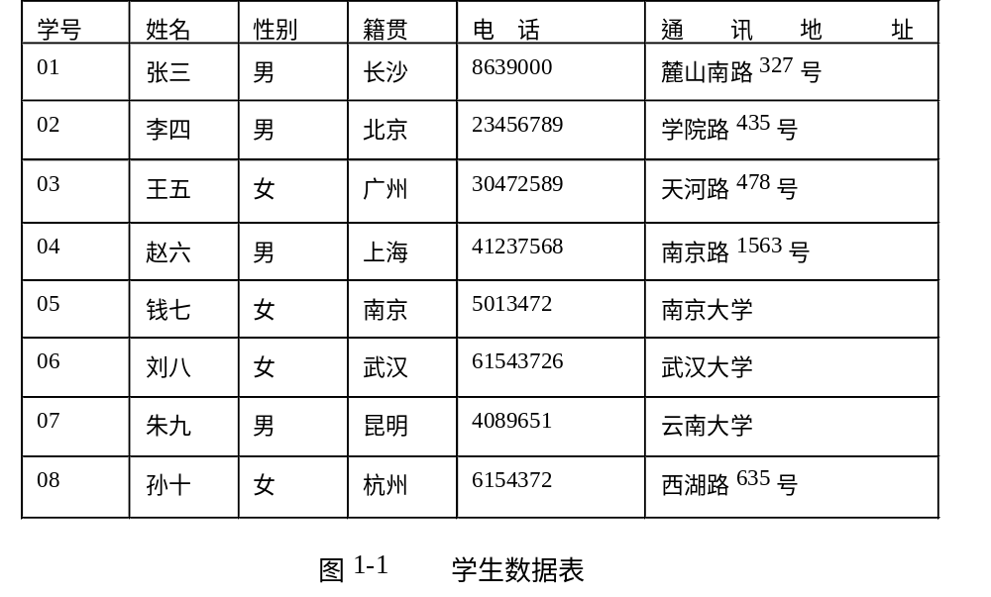

Slide 8
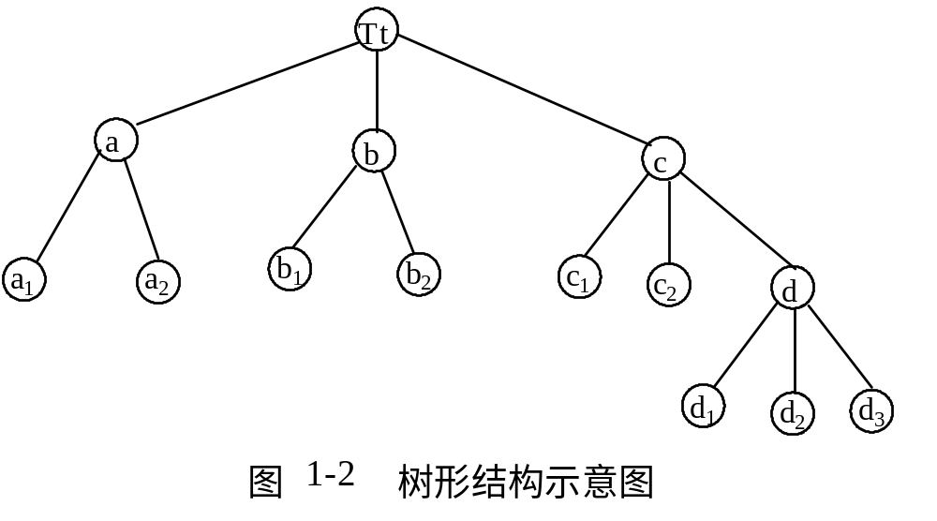

Slide 9
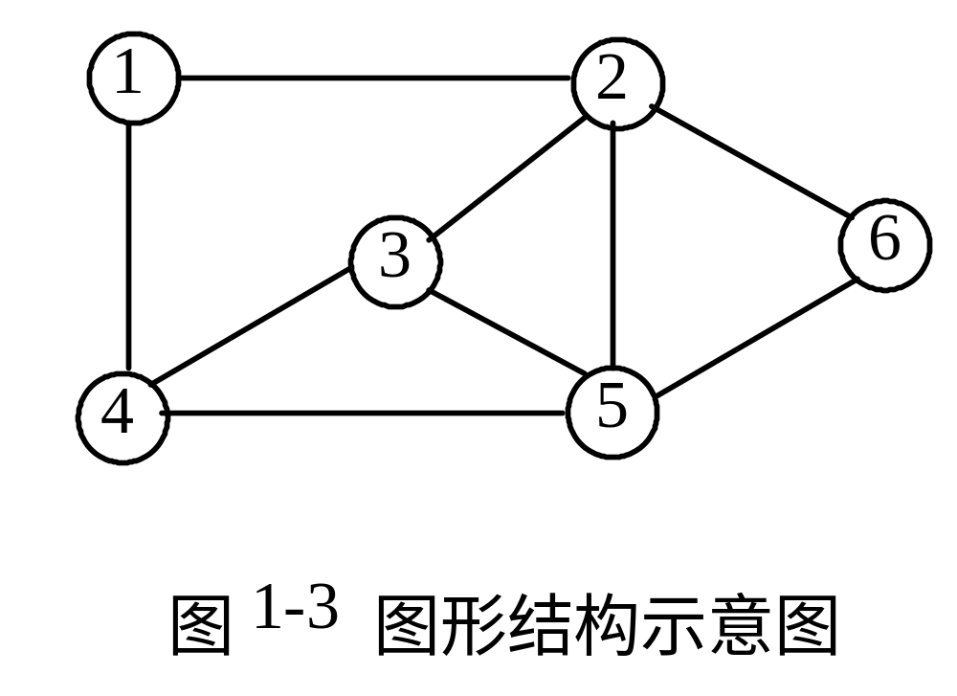

Slide 10
1.2 基本概念和术语
1． 数据（data）
数据是指能够输入到计算机中，并被计算机识别和处理的符号的集合。
例如：数字、字母、汉字、图形、图像、声音都称为数据。
2．数据元素（data element）
数据的基本单位。在计算机程序中通常作为一个整体考虑
和处理。由数据项组成。
例如： 表示一本书的书目信息（数据结构 严蔚敏 清华大学出版社）是一个数据元素，在图书管理系统中通常作为一个整体处理。其中：数据结构、严蔚敏等为数据项。

Slide 11
3． 数据对象（data object）
是性质相同的数据元素组成的集合，是数据的一个子集。
例如，整数数据对象的集合可表示为N＝{0，±1，±2…….}，字母字符数据对象的集合可表示为C={‘A’,’B’,…’Z’}。

Slide 12
4 数据结构（Data structure)：带有结构和操作的数据元素集合
结构：数据元素之间的关系；
操作：对数据的加工处理 ；
根据数据元素之间关系的结构特征，应用中常用的有下列四类
基本结构：
（1）集合
（2）线性结构
（3）树结构
（4）图结构
对每种数据结构，主要讨论如下两方面的问题：
1） 数据的逻辑结构，数据结构的基本操作；
2） 数据的存储结构，数据结构基本操作的实现；

Slide 13
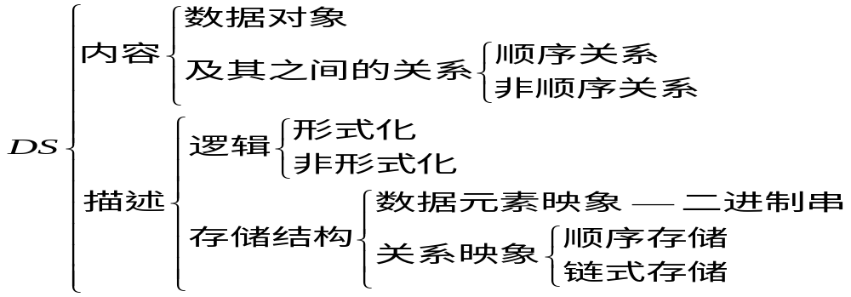
数据的逻辑结构 ：数据之间的结构关系，是具体关系的抽象。
数据结构的基本操作：也叫基本运算,是指对数据结构的加工处理；数据的存储结构：数据结构在计算机内存中的表示。
本课程介绍的存储结构有：
顺序存储结构
链式存储结
数据结构基本操作的实现：基本操作在计算机上的实现（方法）

Slide 14
1.4 算法与算法分析
1.4.1 算法(Algorithm0)
算法是求解问题的操作序列。
例5 求两个正整数 m，n 中的最大数MAX的算法。
（1）若 m > n 则 max=m
（2）若 m <= n 则 max=n
描述算法的方法有很多：自然语言，流程图，计算机语言，用 计算机语言表达的算法就是程序。
算法是对特定问题求解步骤的一种描述，它是指令的有限序列，每一条指令代表一个或多个操作。算法有下列五个基本特征：
1）输入：0个或多个输入；
2）输出：1个或多个输出；
3）有穷性：算法必须在有限步内结束；
4）确定性：组成算法的操作必须清晰无二义性。
5）有效性：组成算法的操作必须能够在计算机上实现。

Slide 15
1.4.2 算法设计的要求
正确性：
可读性：
健壮性等：
效率与低存储量：
1.4.3 算法效率的度量
1 算法时间复杂度T（n）(time complexity)
算法时间效率与多种因素有关，如问题的规模（大小），机器的速度等。可以认为一个算法“运行工作量”的大小只依赖于问题的规模（用整数n表示）。本课程采用以求解问题的基本操作（原操作）的执行次数作为算法时间的度量。
一般不须精确计算出算法的时间复杂度，只要大致算出相应的数量级，如O（1），O（N）等，O的定义形式为：若f(n)是正整数，则
X_{n}=O(f(n))表示存在一个正的常数M，使得当n>=n0时，满足| X_{n}|<=M|f(n)|

Slide 16
例 6 n 阶矩 阵相乘的算法
n+1次
For ( i = 1; i<=n; ++i )
For (j = 1; j<=n; ++j ) {
c[ i ][ j ] = 0 ;
For (k = 1; k<= n; ++k )
c[ i ][ j ] += a[ i ][ k ] * b[ k ] [ j ]
}
n*(n+1)次
n*n次
n*n*(n+1)次
n*n*n次
乘法 加法
执行次数均为 n³
矩阵相乘的基本运算：乘法 加法；
O（n³） 称为矩阵相乘算法时间复杂度；
O（n³）表示矩阵相乘算法执行时间与n³成正比
即O（n³）与n³ 同一数量级；

Slide 17
一般来说，设算法中原操作的执行次数是问题规模n的某个函数f(n)，算法的时间复杂度记作：
T(n) = O(f(n))
它表示随问题规模n的增大，算法执行时间的增长率与f(n) 的增长率相同。
有如下情况，算法基本操作执行次数与问题的输入数据有关，这时可考虑
（1） 算法平均时间复杂度
（2） 算法在最坏情况下的时间复杂度

Slide 18
1.4.4 算法的存储空间需求度量(space complexity)
在本课程中，用执行算法所需的辅助空间的大小作为算法所
需空间的度量。
设执行算法所需的辅助空间是问题规模n的某个函数g(n),则算法空间复杂度记作： S（n）= O(g(n))
它表示随问题规模n的增大，执行算法所需的辅助空间的增长率与g(n) 的增长率相同， O(g(n))称作算法的空间复杂度。

Slide 19
例：分析以下程序段的时间复杂度：
1、void func(int n)
{
int i=1,k=0;
while (i<n){
k=k+10*i;i++;
}
}

Slide 20
2、void main()
{
int n=10,y=0,x=n;
while (x>=(y+1)*(y+1))
y++;
}
3、main()
{ I=1;
while(I<=n)
I=I*3;
}

Slide 21
4、int fact(int n)
{
if (n<=1) return 1;
else return(n*f(n-1));
}

Slide 22
课堂思考题：
5、void hanio(int n,char a ,char b,char c)
{ if(n==1)
printf(“%c->%c”,a,c);
else {
hanio(n-1,a,c,b);
printf(“%c->%c”,a,c);
hanio(n-1,b,a,c);
}
}

Slide 23
作业：
1、设计一个算法用不多于3N/2的平均比较次数
在数组中找出最大和最小值的元素。

